Slide 1
Lý Sinh Sinh Học Bức Xạ ( Sinh học phóng xạ)

Slide 2
Tóm tắt
Định nghĩa
Sự bức xạ
Đồng vị phóng xạ
Chụp ảnh tia X
Nguyên lý của máy chụp X-quang
Tương tác mô sinh học tia X và độ tương phản mô
Chiếu hình ảnh tia X
Hình ảnh tia X tương phản pha
Ứng dụng
Máy chụp CT
Chụp cắt lớp vi tính X-quang (CT)
Chiếu hình ảnh X-quang
Công nghệ phát hiện CT
Ứng dụng

Slide 3
Định nghĩa
Sinh học bức xạ là một lĩnh vực khoa học y tế cơ bản và lâm sàng liên quan đến việc nghiên cứu tác động của bức xạ ion hóa lên sinh vật sống, đặc biệt là ảnh hưởng sức khỏe của bức xạ.

Slide 4
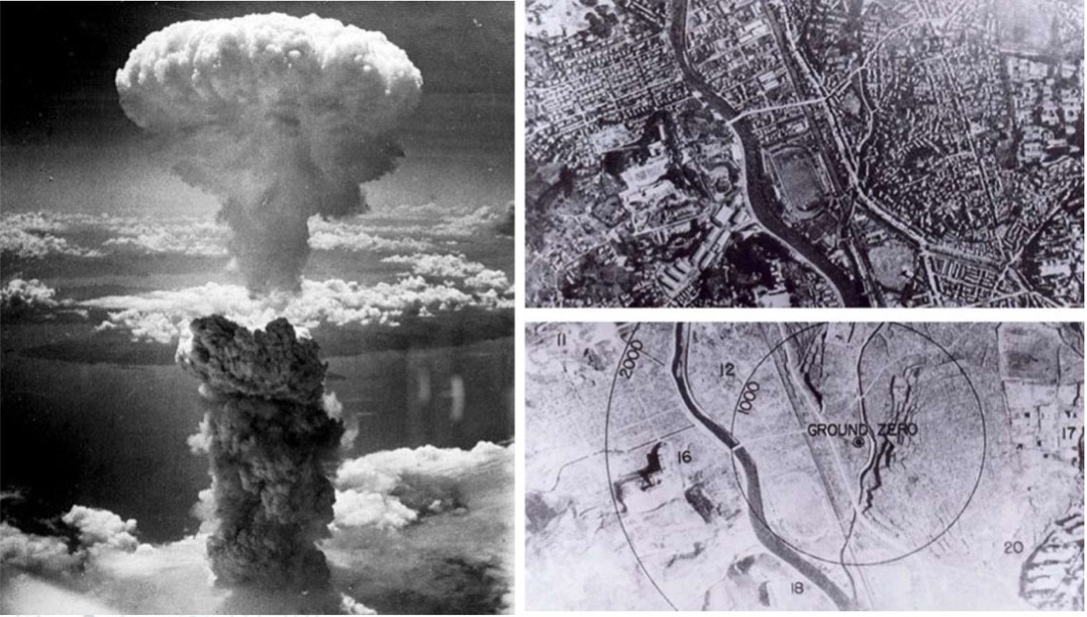
Định nghĩa
Hiroshima (Cậu bé – Uranium 235): Khoảng 80,000 người ở Hiroshima bị bom nguyên tử giết chết ngay lập tức; và thêm 60,000 người chết trong vòng 5 tháng vì bị bệnh bạch cầu, bệnh phóng xạ và bỏng.
Nagasaki (Người béo – Plutonium 239): Khoảng 40,000 người thiệt mạng ngay lập tức và 33,000 người khác chết trong vài tháng tiếp theo.

Slide 5
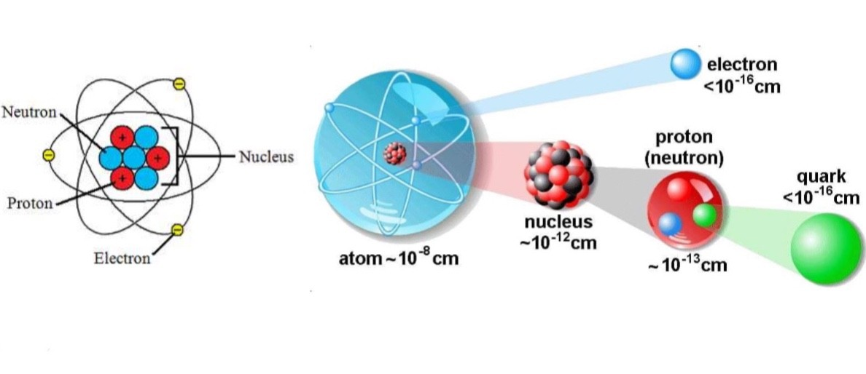
Nguyên tử và hạt nhân

Slide 6
Nguyên tử và hạt nhân
Hạt nhân mang điện tích dương (+) chiếm gần như toàn bộ khối lượng nguyên tử.
Các electron mang điện âm quay quanh hạt nhân theo quỹ đạo nhất định
Hạt nhân nguyên tử được cấu tạo từ các hạt proton (p) và neutron (n)
Proton là các hạt tích điện dương ( 1.6x10 Coulomb) và một proton chỉ có khối lượng chỉ (≈1,6726x10-21 g)
Neutron mang điện tích trung tính và có khối lượng xấp xỉ bằng khối lượng proton (≈1,6749x10-21 g)
Electron là các hạt điện tích âm tương đương với proton về giá trị tuyệt đối, nhưng có khối lượng xấp xỉ 1/1836 khối lượng của proton.
Trong nguyên tử, số electron với số proton bằng nhau nên tổng điện tích của chúng bằng 0 ( một nguyên tử có tổng điện tích trung tính.

Slide 7
Đồng vị ổn định và đồng vị phóng xạ
Đồng vị là các loại nguyên tử khác nhau của cùng một nguyên tố, có cùng số proton (số nguyên tử) nhưng khác nhau về số neutron và khác nhau về số khối (tổng số proton và neutron). (Điều này có nghĩa là vì các đồng vị này có số neutron khác nhau trong hạt nhân nguyên tử của chúng).
Một số đồng vị ổn định và một số không ổn định.
Đồng vị ổn định( Đồng vị bền) là dạng nguyên tố hóa học có trong tự nhiên. Những đồng vị ổn định này có thể xuất hiện tự nhiên ở dạng nguyên tử hoặc kết hợp với các nguyên tử khác.
Các đồng vị không ổn định trải qua quá trình phân rã phóng xạ cho đến khi đạt được trạng thái ổn định. Những đồng vị này được gọi là đồng vị phóng xạ.

Slide 8
Đồng vị ổn định và đồng vị phóng xạ
Một nguyên tố có thể có nhiều đồng vị; bao gồm các đồng vị ổn định (đồng vị bền) và đồng vị phóng xạ (đồng vị phóng xạ).
Ví dụ: Canxi có 6 đồng vị ổn định là 40Ca, 42Ca, 43Ca, 44Ca, 46Ca, 48Ca và một đồng vị phóng xạ: 45Ca.

Slide 9
Đồng vị ổn định và đồng vị phóng xạ
Đồng vị ổn định là đồng vị có năng lượng hạt nhân ổn định (neutron/proton = 1-1,6).
Bản chất nó là vĩnh cửu nếu không có tác nhân vật lý nào bị phá vỡ.
Đồng vị không ổn định là đồng vị có quá nhiều hoặc quá ít neutron.
Chúng có xu hướng biến đổi hạt nhân sang trạng thái ổn định hơn.
Trong quá trình chuyển đổi này, chúng sẽ phát ra các hạt như α , β, positron, proton, nơtron. . . hoặc tia γ
Vậy những đồng vị không ổn định này còn được gọi là đồng vị phóng xạ .

Slide 10
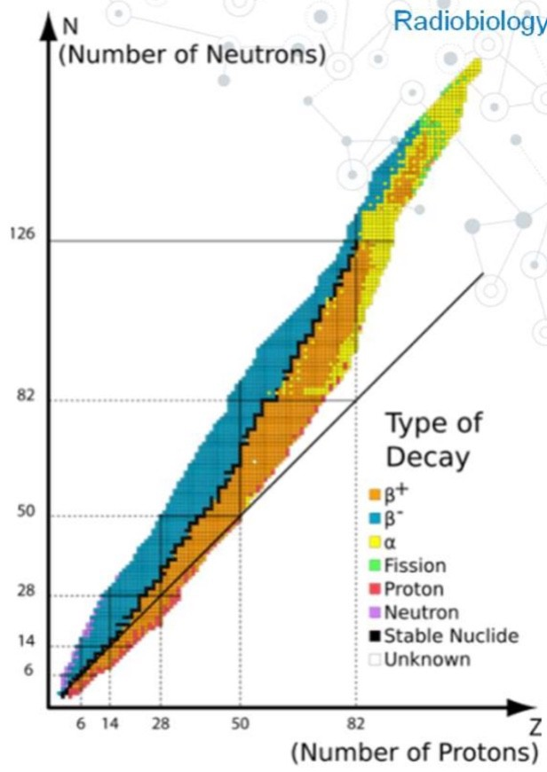
Đồng vị phóng xạ
Đồng vị phóng xạ không ổn định do một số lý do:
Sự hiện diện của số lượng lớn neutron trong hạt nhân nguyên tử so với số lượng proton.
Trong các đồng vị phóng xạ này, neutron được chuyển đổi thành proton và electron trong quá trình phân rã phóng xạ.
Sự hiện diện của số lượng lớn proton trong hạt nhân nguyên tử.
Trong các đồng vị phóng xạ này, proton được biến đổi thành neutron và positron.
Sự hiện diện của số lượng lớn proton và electron.
Các đồng vị phóng xạ này trải qua quá trình phân rã alpha trong đó hai proton và hai neutron được phát ra dưới dạng hạt alpha.

Slide 11
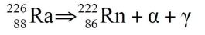
Phân rã phóng xạ
Sự biến đổi của đồng vị phóng xạ được gọi là phóng xạ (phân rã phóng xạ) với sự giải phóng năng lượng dưới dạng một bức xạ nhất định.
Bằng cách phân rã phóng xạ, nguyên tố này chuyển đổi thành nguyên tố mới giải phóng năng lượng hoặc hạt phóng xạ
Chu kỳ bán rã (t1/2 ) (Chu kỳ bán rã): Thời gian cần thiết để 50% nguyên tử ban đầu phân rã
Độ phóng xạ: là số lần phân rã trên một đơn vị thời gian của một mẫu phóng xạ
Đơn vị đo độ phóng xạ là Curie (Ci )
Curie là chất phóng xạ có độ phân rã 3,7x1010 trong 1 giây
Becquerel (Bq) là chất phóng xạ có tốc độ phân rã 1 giây.
1 Ci = 3,7x1010 Bq

Slide 12
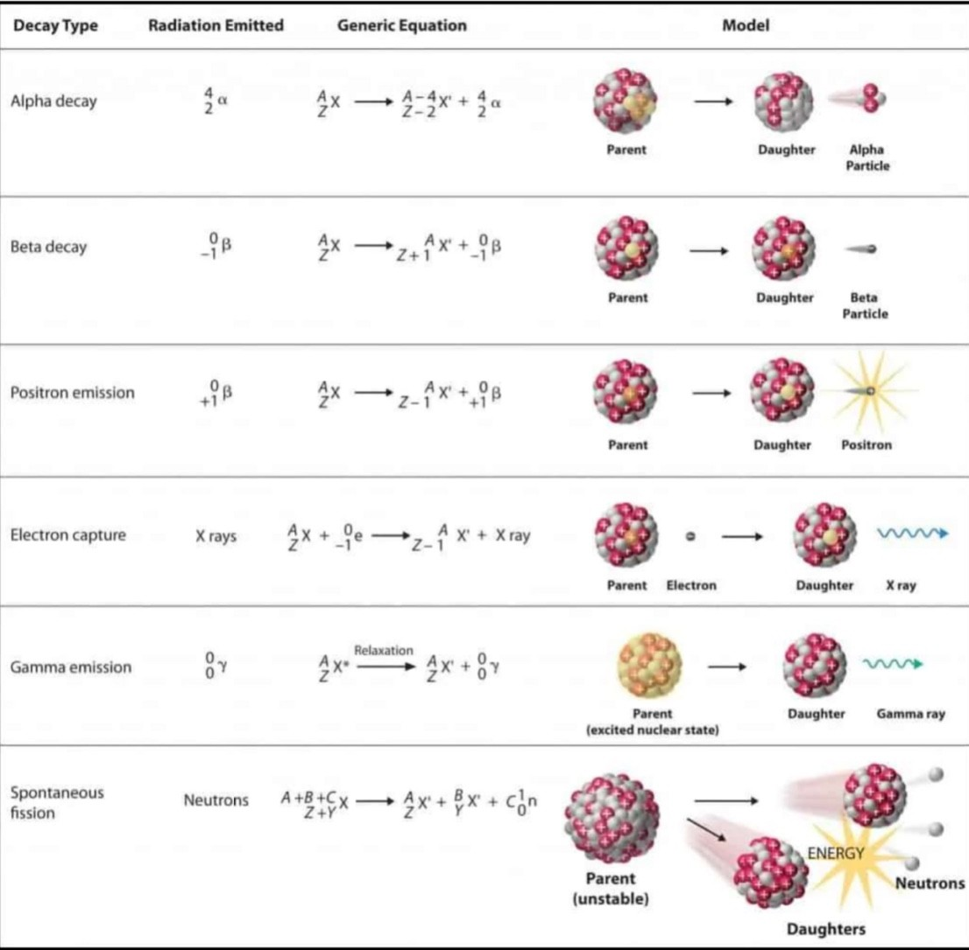

Slide 13
Bức xạ ion hóa
Bức xạ ion hóa bao gồm bức xạ hạt nhân, bao gồm các hạt hạ nguyên tử hoặc sóng điện từ có đủ năng lượng để ion hóa các nguyên tử hoặc phân tử bằng cách tách electron khỏi chúng.
Các hạt thường di chuyển với tốc độ bằng 99% tốc độ ánh sáng và sóng điện từ nằm ở phần năng lượng cao của phổ điện từ.
Tia gamma, tia X và phần tử ngoại có năng lượng cao hơn của phổ điện từ là bức xạ ion hóa.
Ánh sáng nhìn thấy được, gần như tất cả các loại ánh sáng laser, tia hồng ngoại, sóng vi ba và sóng vô tuyến đều bức xạ không ion hóa.
Ranh giới giữa bức xạ ion hóa và không ion hóa trong vùng tử ngoại không được xác định rõ ràng, vì các phân tử và nguyên tử khác nhau ion hóa ở các năng lượng khác nhau.
Năng lượng của bức xạ ion hóa bắt đầu từ 10 electronvolt (eV) đến 33 eV.
Các hạt hạ nguyên tử ion hóa điển hình bao gồm hạt alpha, hạt beta và neutron.

Slide 14
Tia ion hóa
Tia ion hóa là bất kỳ bức xạ nào có thể làm ion hóa nguyên tử.
Năng lượng cần thiết để tách electron ra khỏi nguyên tử của hầu hết các nguyên tử trong cơ thể sống khoảng 10 - 15 eV.
Vì vậy các tia có mức năng lượng nhỏ hơn 10 eV không thể bị ion hóa mà chúng chỉ nâng năng lượng của electron lên mức kích thích

Slide 15
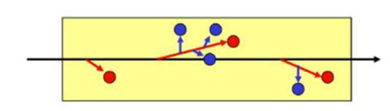
Ion hóa
Ion hóa bằng bức xạ trực tiếp được gọi là ion hóa sơ cấp.
Sản phẩm của quá trình ion hóa sơ cấp có thể ion hóa các nguyên tử khác (nếu đủ năng lượng) gọi là ion hóa thứ cấp.
3 sơ cấp + 4 thứ cấp
ion hóa
Sau mỗi lần ion hóa, năng lượng giảm dần và cuối cùng sẽ bị hấp thụ.
Số lượng ion hóa trên 1μ chiều dài đường dẫn được gọi là mật độ ion hóa.

Slide 16
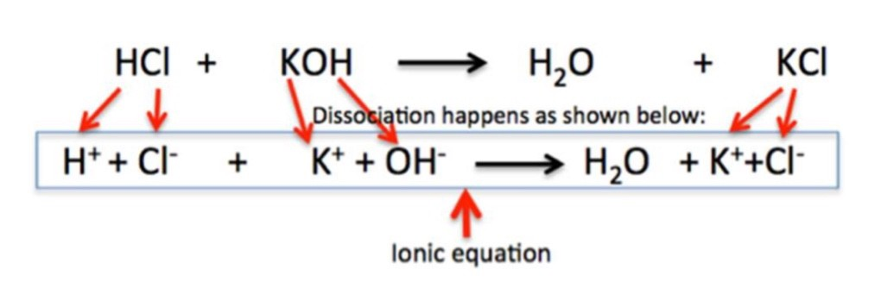
Ion hóa
Sự ion hóa xảy ra trong phản ứng trung hòa

Slide 17
Các loại tia ion hóa
Dựa vào tính chất vật lý người ta chia tia thành 2 loại tia ion hóa:
Bản chất là sóng điện từ: Roentgen, tia y
Bản chất là hạt: a, B, proton, neutron, ion.
Dựa vào nguồn gốc bức xạ ion hóa
BỨC XẠ HẠT: (các hạt hạ nguyên tử có khối lượng, chẳng hạn như alpha và beta, electron và neutron)
BỨC XẠ ĐIỆN TỬ: (Tia gamma và tia X) không có khối lượng và không có điện tích

Slide 18
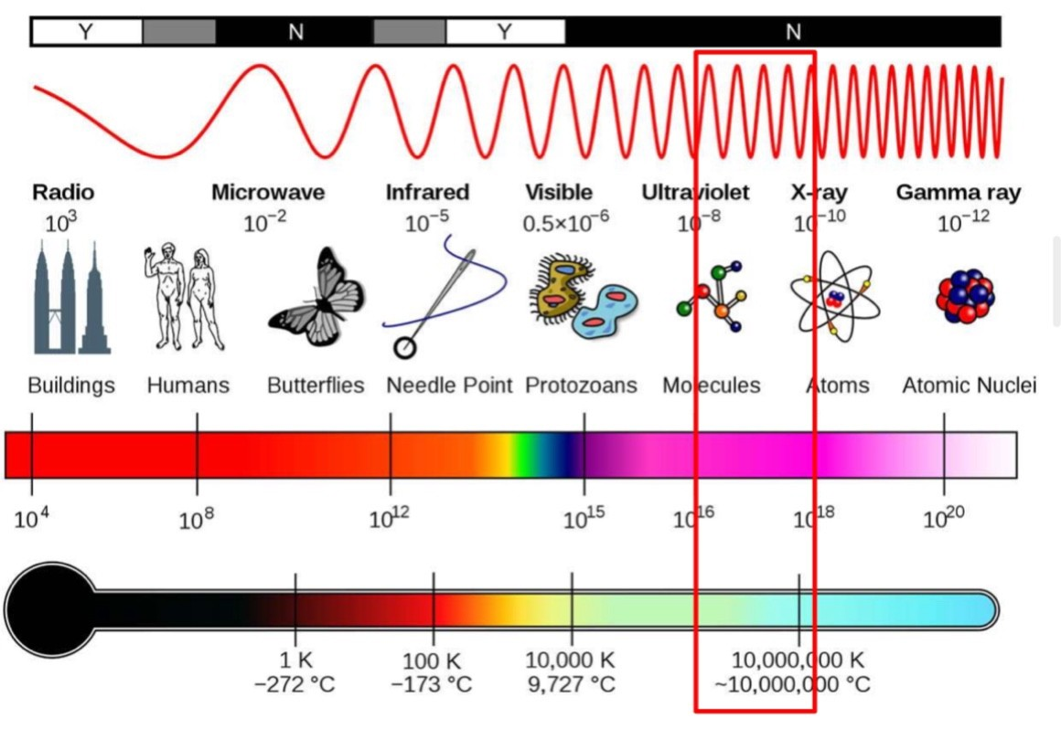
Ôn tập
Xâm nhập vào bầu không khí
của Trái Đất ?
Loại bức xạ
Bước sóng (m)
Tỷ lệ gần đúng
của bước sóng
Tần số (Hz)
Nhiệt độ của
các đối tượng tại
bức xạ này là mãnh liệt nhất
trong bước sóng phát ra

Slide 19
Hình ảnh y tế
Hình ảnh y tế bao gồm:
Công nghệ phóng xạ
X-quang ( chiếu)
Chụp lớp cắt vi tính (CT)
chụp nhũ ảnh
Chụp cộng hưởng từ ( MRI)
Hình ảnh y học hạt nhân
Chụp cắt lớp vi tính phát xạ đơn (SPECT)
Chụp cắt lớp phát xạ positron ( PET)
Siêu âm (US)
Các kỹ thuật hình ảnh khác

Slide 20
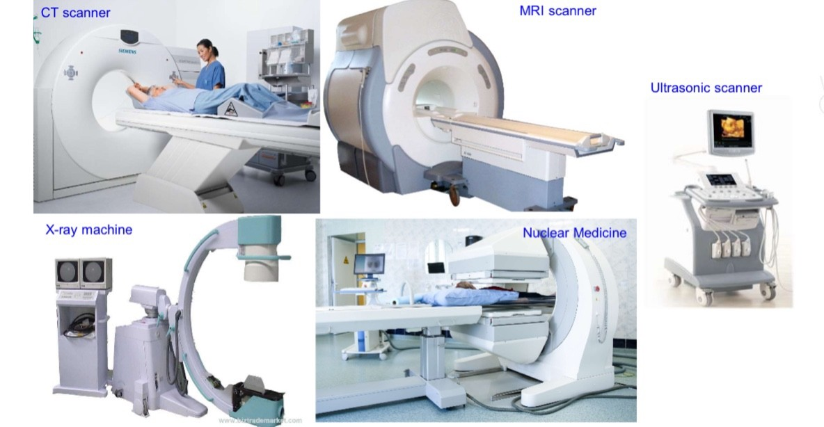
Thiết bị y sinh

Slide 21
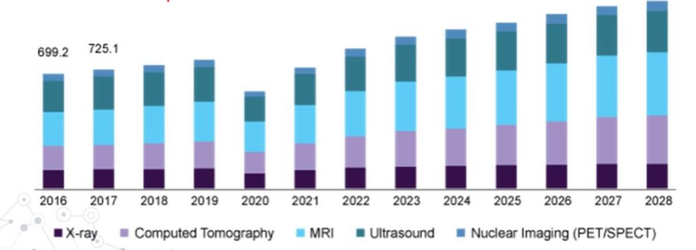
Hình ảnh y tế toàn cầu
Quy mô thị trường hình ảnh y tế ở Vương quốc Anh, theo sản phẩm, 2016 - 2028 (Triệu USD )
Tác động của COVID-19: Thị trường chứng kiến sự sụt giảm 17% trong đại dịch.

Slide 22
Ion hóa và bức xạ không ion hóa
Một số quy trình chụp ảnh y tế (X-quang, CT, chụp nhũ ảnh, SPECT và PET) sử dụng bức xạ có đủ năng lượng để ion hóa các phân tử sinh học, trong khi các quy trình khác (MRI và US) không gây ra sự ion hóa như vậy.
Vì cơ thể được cấu tạo chủ yếu từ các phân tử nước nên hầu hết sự ion hóa dẫn đến sự hình thành các gốc tự do hydroxyl (HO·) và ion hydronium (H3O+).
Những loài này có khả năng gây đứt gãy chuỗi DNA có thể làm tăng nguy cơ mắc bệnh ung thư về lâu dài .

Slide 23
Ion hóa và bức xạ không ion hóa
Năng lượng tối thiểu cần thiết để ion hóa các phân tử là > 5–100 vôn electron (eV).
Vôn electron được định nghĩa là năng lượng mà một electron thu được khi được gia tốc qua hiệu điện thế 1 V.
Năng lượng của các dạng bức xạ điện từ khác nhau tính bằng vôn electron được thể hiện trong Bảng 1.

Slide 24
Ion hóa và bức xạ không ion hóa
Loại bức xạ Quy trình chụp ảnh Năng lượng (eV)
Sóng siêu âm Mỹ US <0.000 000 04
Tần số vô tuyến MRI <0.001
Tia X X-quang và CT 1000-10 000
Tia y SPECT và PET 100 000-500 000

Slide 25
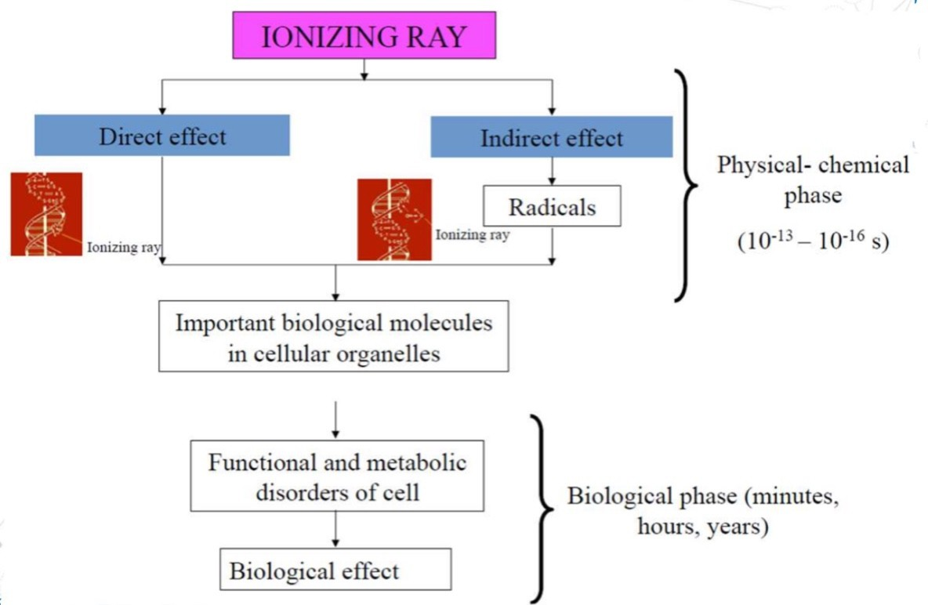

Slide 26
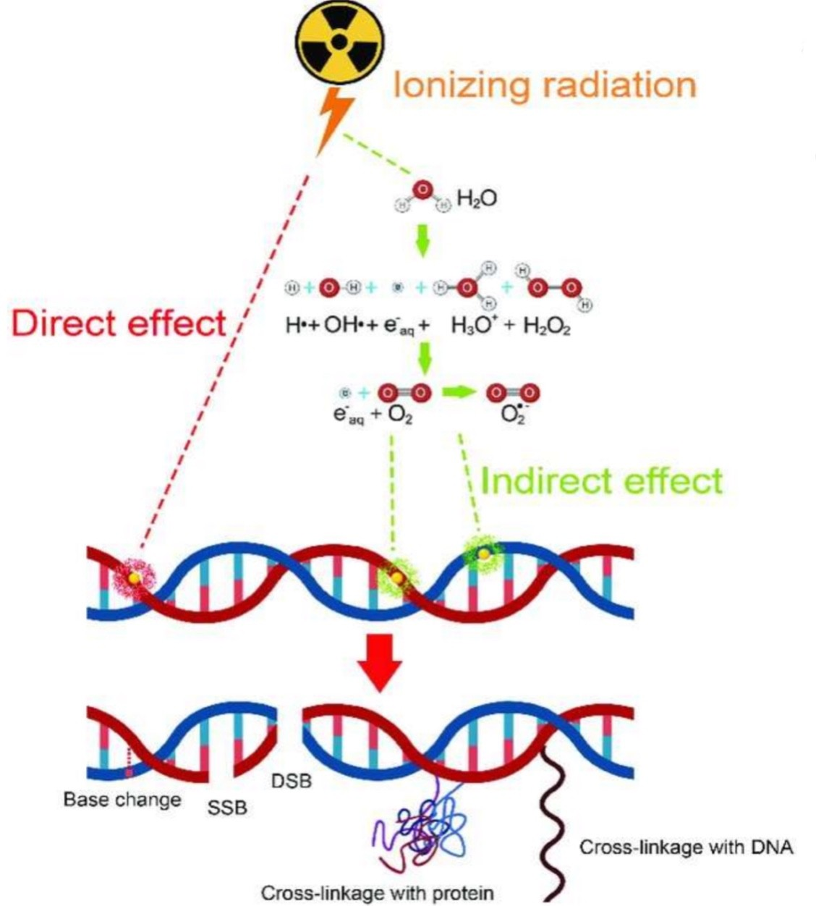
Ảnh hưởng trực tiếp/ gián tiếp

Slide 27
Tia ion hóa
Tác dụng của tia ion hóa đối với cơ thể sống
Cấp độ phần tử
Cấp độ tế bào
Mức độ mô
Cấp độ sinh vật

Slide 28
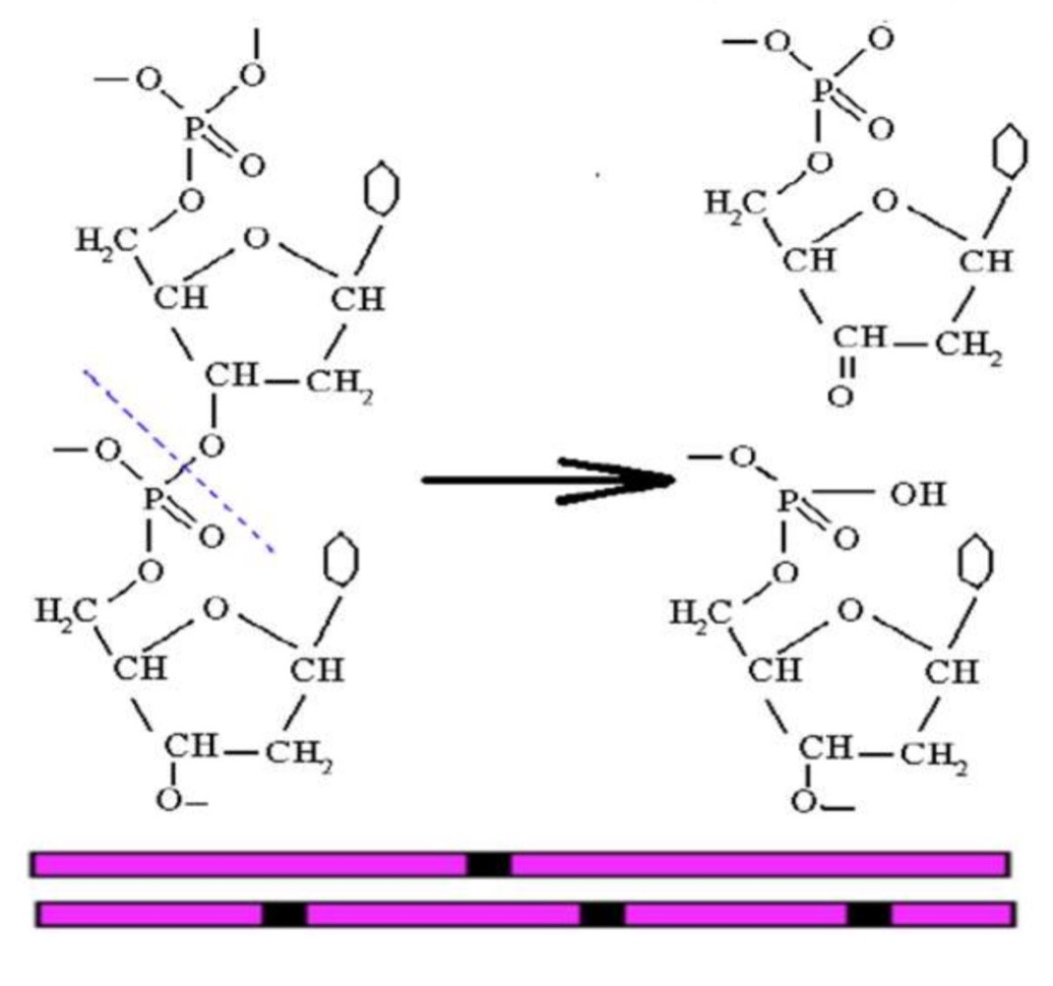
Tác dụng của tia ion hóa đối với cơ thể sống
Cấp độ phân tử
Tác dụng với axit nucleic:
RNA
Tia ion hóa có thể cắt bất kỳ vị trí nào trên axit nucleic, nhưng nhạy hơn ở O-P.
Bởi vì RNA là sợi đơn nên tác dụng trực tiếp thường xảy ra là hiệu ứng ngắt mạch
Có thể bị hỏng một chỗ hoặc nhiều chỗ.

Slide 29
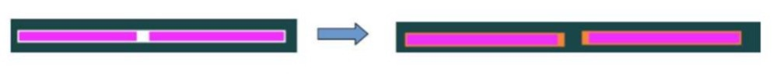

Tác dụng của tia ion hóa đối với cơ thể sống
Cấp độ phân tử
Tiếp theo là những thay đổi về RNA biến tính:
Tạo ra các phân tử ngắn hơn
Đầu gãy của hai phân tử nối với nhau

Slide 30
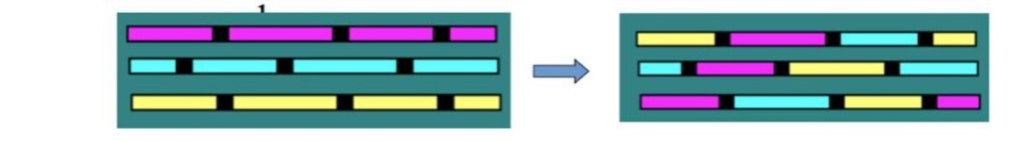
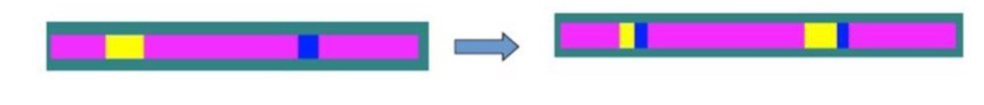
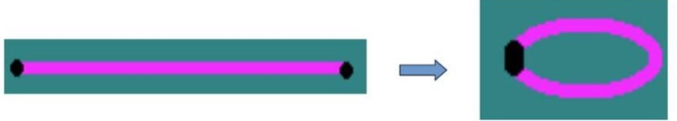
Tác dụng của tia ion hóa đối với cơ thể sống
1. Cấp độ phân tử
Các đoạn phân tử bị đứt gãy được kết nối tùy ý
Các đoạn phân tử bị đứt gãy được kết nối tùy ý
Các đoạn phân tử bị đứt gãy được kết nối tùy ý

Slide 31
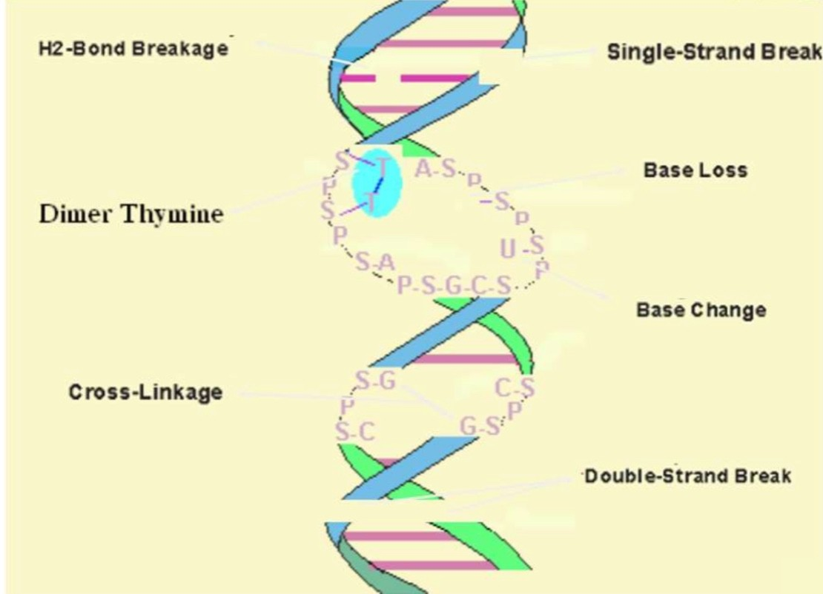
Tác dụng của tia ion hóa đối với cơ thể sống
DNA

Slide 32
Tác dụng của tia ion hóa đối với cơ thể sống
2. Cấp độ tế bào
Định luật Bergonic và Tribondeau: “Độ nhạy bức xạ của tế bào tỷ lệ thuận với hoạt động phân bào và tỷ lệ nghịch với sự biệt hóa”
PHÓNG XẠ ION HÓA ⇒ Chức năng sinh sản của tế bào:
o Chậm phân chia tế bào (vài centi Gy) o Tế bào chết (1-2 Gy )

Slide 33
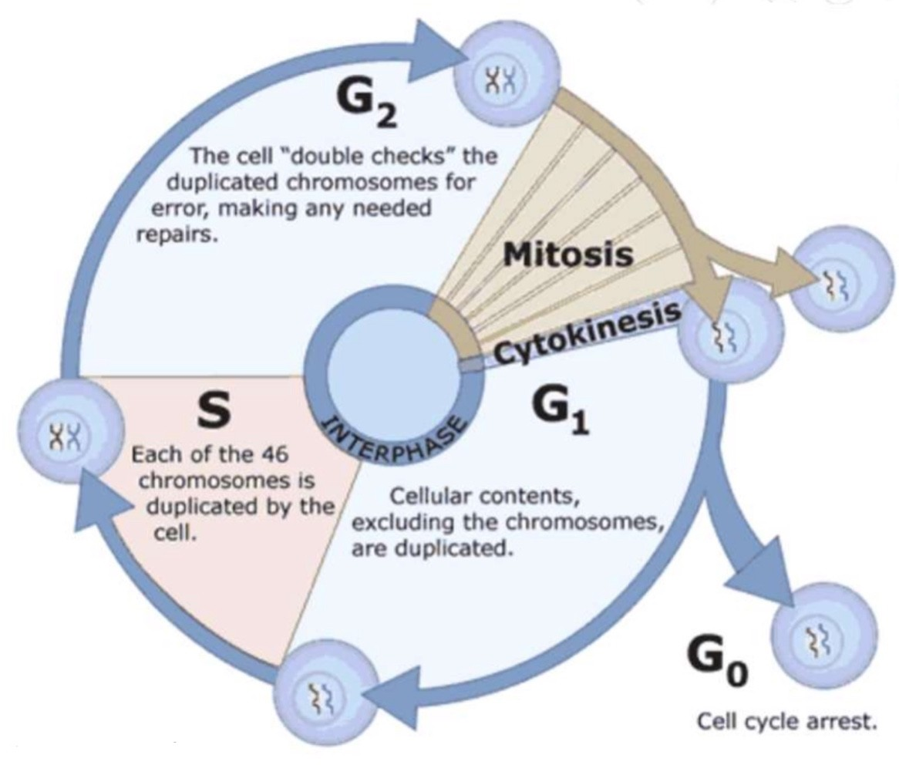
Tác dụng của tia ion hóa đối với cơ thể sống
2. Cấp độ tế bào
Các tế bào ở pha G1, khởi đầu của pha S, pha G2 và M rất nhạy cảm. Pha S cuối và pha G0 có độ nhạy kém hơn (10 lần)

Slide 34
3. Mức độ mô 5 loại mô có độ nhạy bức xạ khác nhau:
Rất nhạy cảm: tủy xương, cơ quan bạch huyết,cơ quan bộ phận sinh dục, niêm mạc ruột
Độ nhạy cảm vừa phải: da, niêm mạc của nội tạng
Độ nhảy cảm trung bình: mô liên kết, mao mạch,sụn
Độ nhạy cảm thấp: xương, nội tạng, tuyến nội tiết
Ít nhạy cảm: cơ, tế bào thần kinh

Slide 35
Tác dụng của tia ion hóa đối với cơ thể sống
3. Mức độ mô Độ nhạy bức xạ của động vật cao hơn thực vật. 5 loại mô có độ nhạy phóng xạ khác nhau:
oRất nhạy: tủy xương, cơ quan bạch huyết, cơ quan sinh dục, niêm mạc ruột o Độ nhạy vừa: da, màng nhầy của các cơ quan
o Độ nhạy trung bình: mô liên kết, mao mạch, sụn, xương
o Độ nhạy thấp:xương, nội tạng, tuyến nội tiết
o Ít nhạy cảm:cơ, tế bào thần kin

Slide 36
Tác dụng của tia ion hóa đối với cơ thể sống
4. Cấp độ sinh vật
Sinh vật đơn bào có độ nhạy thấp nhất Độ nhạy bức xạ của động vật cao hơn thực vật. Con người có độ nhạy bức xạ cao nhất

Slide 37
Tác dụng của tia ion hóa đối với cơ thể sống
Hội chứng bức xạ cấp tính (ARS) là tập hợp các ảnh hưởng sức khỏe của bức xạ xuất hiện trong vòng 24 giờ sau khi tiếp xúc với lượng lớn, bao gồm 4 giai đoạn: tới vài tuần. o Giai đoạn tiền triệu (giai đoạn NVD): Các triệu chứng điển hình của giai đoạn này bao gồm suy nhược, cáu kỉnh Nếu phát hiện kịp thời, ngừng tiếp xúc với bức xạ có thể nhanh chóng hồi phục sức khỏe. o Giai đoạn bệnh biểu hiện: Các triệu chứng khác nhau tùy theo hội chứng ARS cụ thể và có thể kéo dài hàng giờ hoặc hàng tháng.
o Giai đoạn tiềm ẩn: Bệnh nhân cảm thấy và trông khỏe mạnh trong vài giờ hoặc có thể. o Phục hồi hoặc tử vong: Phần lớn bệnh nhân không khỏi bệnh sẽ chết trong vòng vài tháng sau khi tiếp xúc. Quá trình phục hồi tiếp tục kéo dài từ vài tuần đến hai năm.

Slide 38
Tác dụng của tia ion hóa đối với cơ thể sống
Bệnh phóng xạ mãn tính (Khi cơ thể tiếp xúc thường xuyên với chất phóng xạ nghề nghiệp hoặc chữa bệnh), gồm 3 giai đoạn: o Giai đoạn 1: Xuất hiện các triệu chứng không đặc hiệu như mệt mỏi, đau đầu,
o Giai đoạn 2: Triệu chứng chủ quan và thay đổi công thức máu tăng lên, có thể xuất hiện tổn thương da, niêm mạc o Giai đoạn 3: biểu hiện lâm sàng rõ ràng như bệnh bạch cầu, đục thủy tinh thể, suy tủy, rối loạn kinh nguyệt, giảm khả năng sinh sản, loét da niêm mạc, ung thư.

Slide 39
Tác dụng của tia ion hóa đối với cơ thể sống
Cơ chế gây ung thư của bức xạ, 2 giả thuyết:
Giả thuyết về đột biến gen: Bức xạ có thể làm tăng khả năng xảy ra đột biến gen trong tế bào được chiếu xạ. Giả thuyết về virus: Bức xạ đã kích thích tác dụng gây ung thư của một số loại virus cụ thể Giai đoạn ung thư tiềm ẩn (kéo dài tới 30 năm)

Slide 40
Liều ( lượng ) bức xạ
Năng lượng được tích tụ trên một đơn vị khối lượng mô do bức xạ được biết đến như liều bức xạ
Đơn vị Sl của liều bức xạ là Gray (Gy), được định nghĩa là 1 Joule trên kg (J kg-1).
Một đơn vị cũ vẫn được sử dụng ở Hoa Kỳ là rad, được định nghĩa là 100 ergs g-1 mô (0,01 J kg).
Sievert (Sv) hay rem là đơn vị đo liều phơi nhiễm.
1 sàng (Sv) = 100 rem
1 millisievert (mSv) =0,1 rem
1 grey = 100 rad

Slide 41
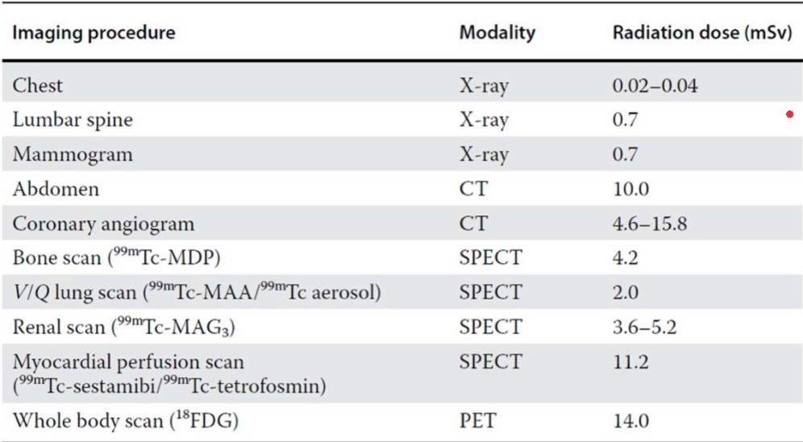
Liều ( lượng ) bức xạ
Thủ tục hình ảnh
Hình thức
Liều bức xạ (mSv)
Ngực
Cột sống thắt lưng
Chụp X-quang tuyến vú
Bụng
Chụp động mạch vành
Quét xương
V/Q chụp phổi
Quét thận
Chụp tưới máu cơ tim
Quét toàn thân

Slide 42
Ước tính liều bức xạ từ hình ảnh y tế
Phương pháp ước tính liều phóng xạ từ dược phẩm phóng xạ được gọi là chủ nghĩa hình thức Liều bức xạ bên trong y tế (MIRD) . Công thức tính liều bức xạ truyền vào cơ quan đích là:
D = Ã × S trong đó
D là liều (Gy Bq1 × giây) gửi vào cơ quan đích (T) trên mỗi đơn vị phóng xạ tích lũy trong cơ quan nguồn (S),
Ã là hoạt độ phóng xạ tích lũy trong cơ quan nguồn (Bq × giây)
S là hệ số Snyder

Slide 43
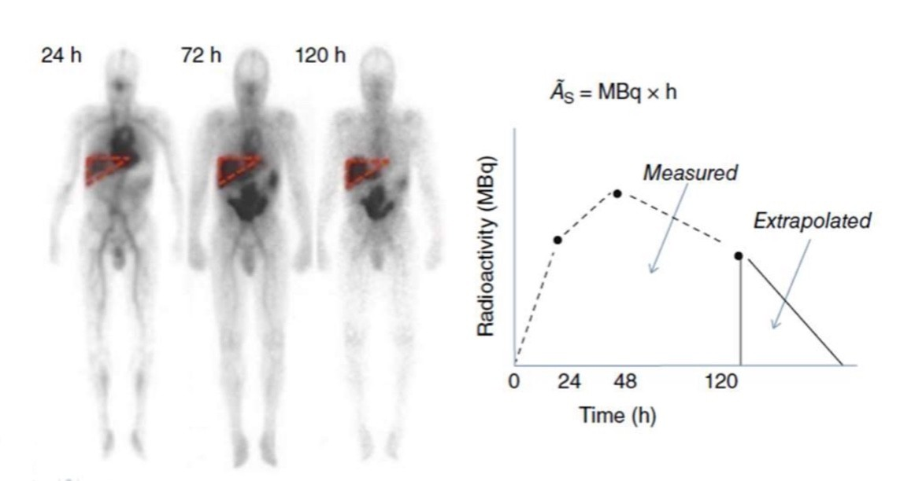
Liều bức xạ từ hình ảnh y tế

Slide 44
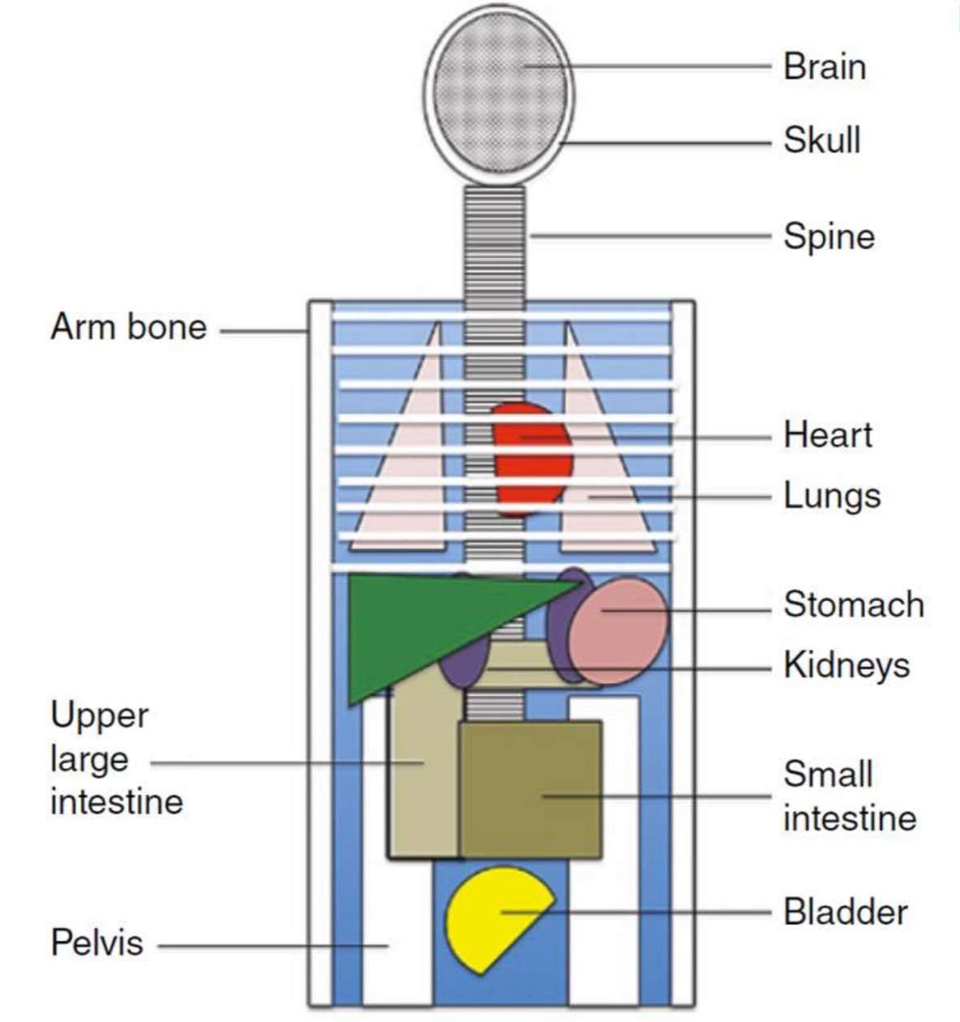
Não
Liều bức xạ Nội bộ y tế Liều bức xạ bên trong y tế (MIRD) được sử dụng để ước tính liều bức xạ đến các cơ quan từ dược phẩm phóng xạ (không phải tất cả các cơ quan đều được hiển thị).
Đầu lâu
Xương sống
Xương cánh tay
Trái tim
Phổi
Dạ dày
Thận
Ruột già
trên
Ruột non
Bọng đái
Xương chậu

Slide 45
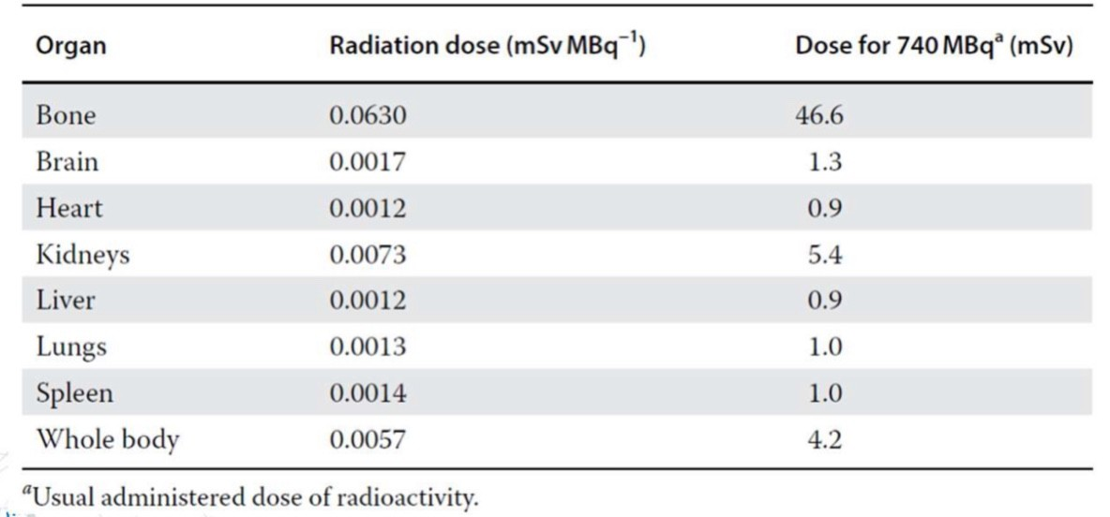
Liều (lượng) bức xạ
Cơ quan
Liều ( lượng ) bức xạ
Liều cho
Xương
Não
Trái tim
Thận
Gan
Phổi
Lách
Toàn thân

Slide 46
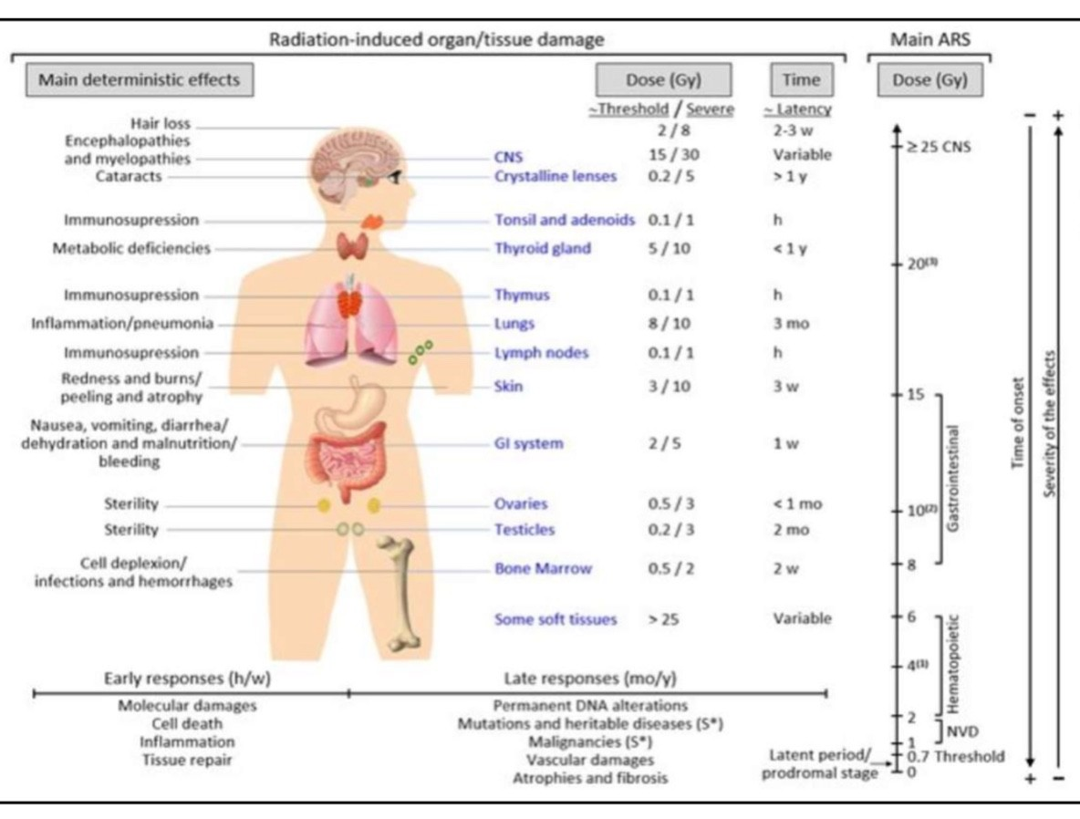

Slide 47
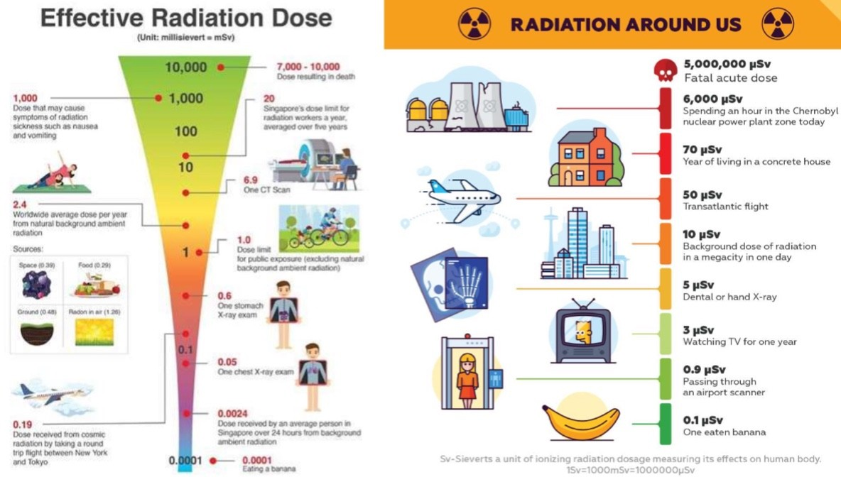

Slide 48
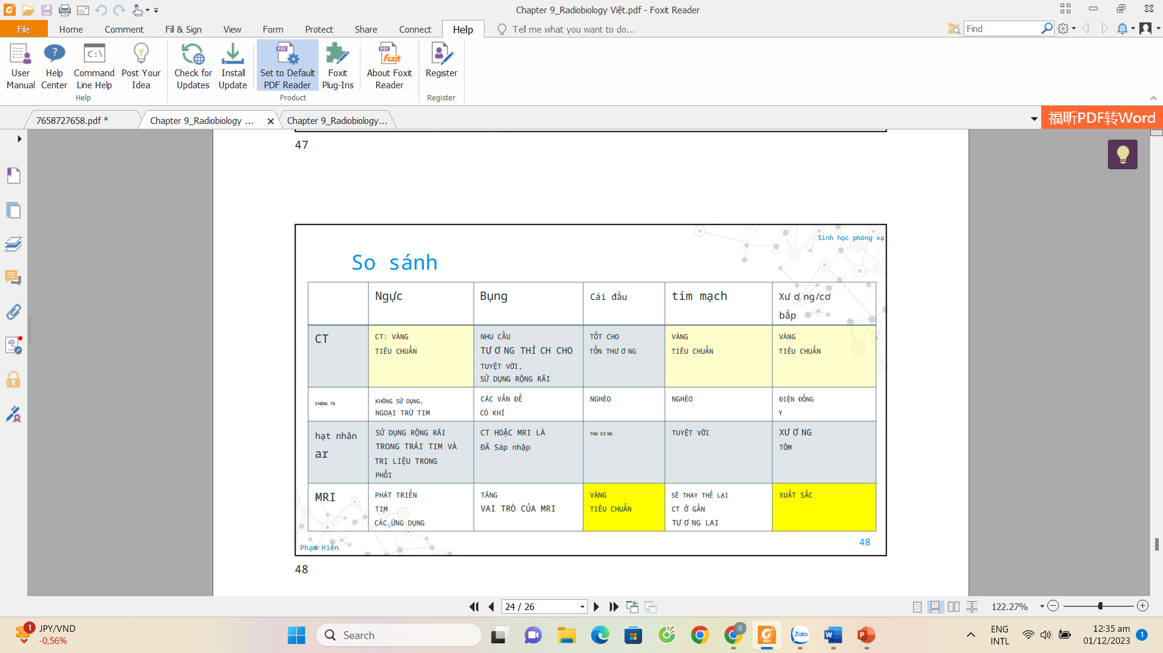

Slide 49
Tia X
Việc phát hiện ra tia X vào năm 1895 là khởi đầu cho một sự thay đổi mang tính cách mạng trong hiểu biết của chúng ta về thế giới vật chất.

Slide 50
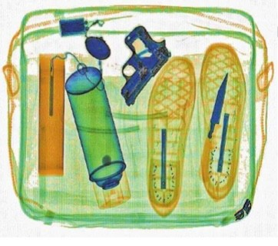
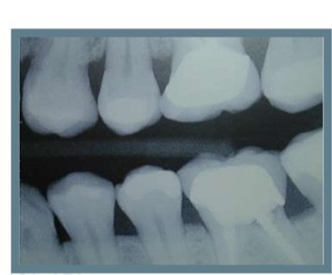
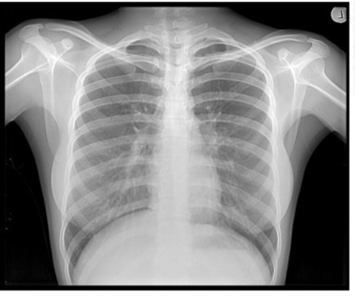
Tia X
Tia X được sử dụng để làm gì?

Slide 51
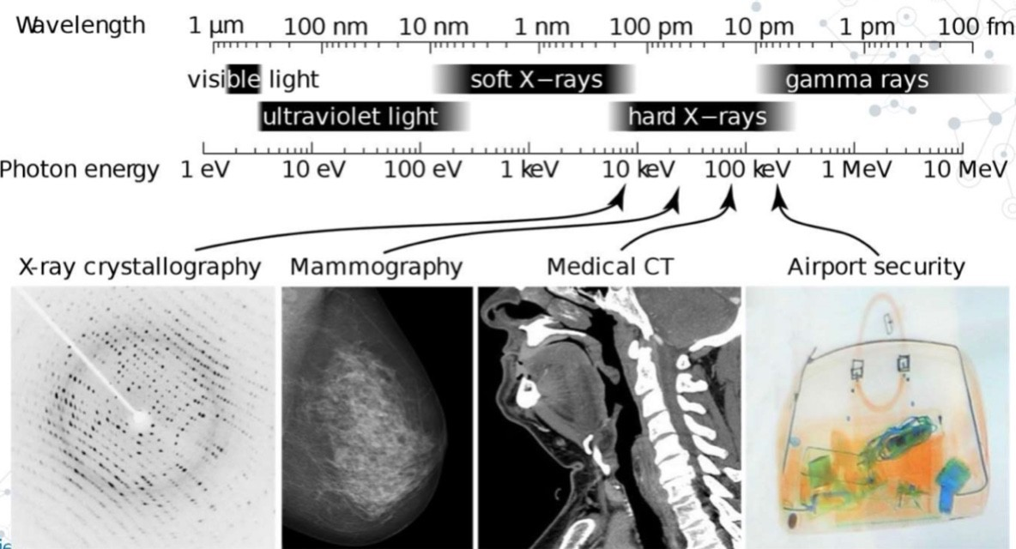
Bước sóng
Năng lượng photon
Tinh thể học tia X
Chụp nhũ ảnh
Chụp CT y tế
An ninh sân bay

Slide 52
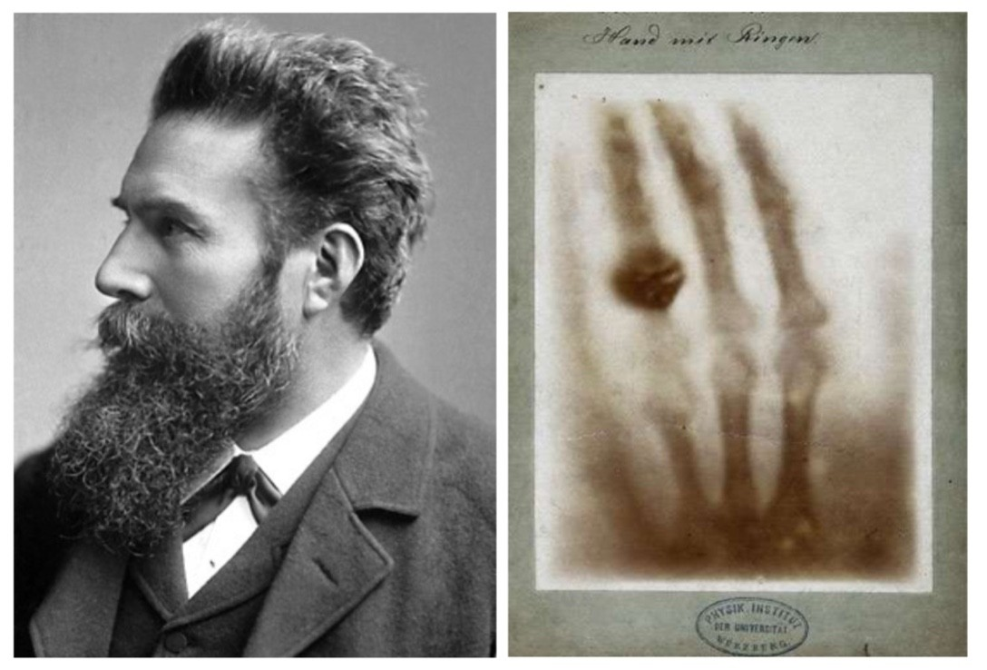
TIA X
Wilhelm Conrad Röntgen là một nhà vật lý người Đức, vào tháng 11 năm 1895, tạo ra và phát hiện bức xạ điện từ trong phạm vi bước sóng được gọi là tia X hoặc tia Röntgen. Năm 1901, thành tựu này đã mang về cho ông giải Nobel Vật lý đầu tiên.

